Slide 1
Инвестиционный паспорт
Муниципальное
образование
«Хиславичский район»
Смоленской области
2024 год

Slide 2
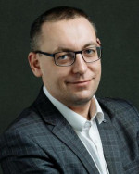
Хиславичский
район
…
…
Смоленской
области
Обращение Главы муниципального образования
«Хиславичский район» Смоленской области
Дорогие друзья!
Администрация муниципального образования «Хиславичский район» Смоленской области стремится к привлечению в экономику района качественных капитальных ресурсов в объемах, обеспечивающих устойчивую стабильность отраслей, которые обладают преимуществами на внутреннем и внешнем рынке.
В настоящее время инвестиционные возможности и привлекательность получают все большую публичность и востребованность. Мы стараемся осуществлять сбалансированный подход к привлечению инвестиций по отраслям, территориям сельских поселений, категориям земель, природным ресурсам и иным значимым признакам.
Место для фото
Шапкин
Сергей Александрович
Хиславичский район представляет собой удобную площадку для развития производства в агропромышленном комплексе. Мы готовы предоставить инвесторам необходимое количество земли для развития овощеводства, растениеводства, животноводства.
Район имеет немало красивейших природных зон и открыт для всех инвесторов, мы предоставим всем желающим возможность строительства объектов инфраструктуры и индустрии отдыха и туризма.
Поддерживая официальные контакты и деловые отношения, мы заинтересованы в расширении партнерских связей на территории нашей страны и за рубежом.
Добро пожаловать в Хиславичский район!
2

Slide 3
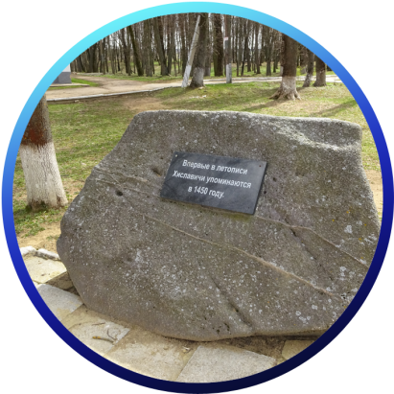
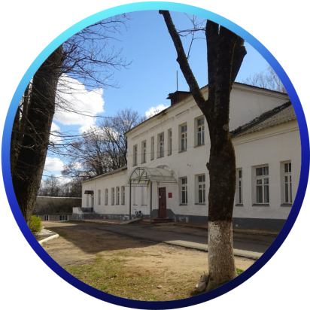
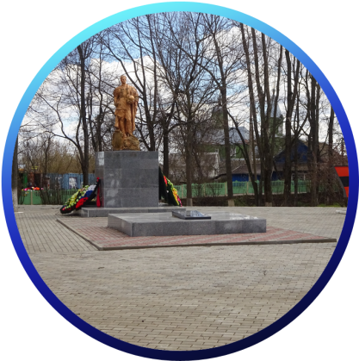
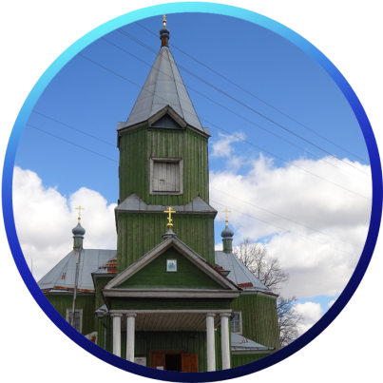
Хиславичский
район
Смоленской
области
Герб
Историческая справка
Территорий района начала заселяться древнейшими людьми около шести тысячелетий назад. Об этом свидетельствуют археологические памятники: городища, селища, стоянки и курганы.
В XII веке Хославичи вошли в состав Смоленского княжества. В 1180 году внук князя Ростислав, Мстислав Романович, получил в управление мстиславльскую землю, в состав которого вошли и Хославичи.
Место для фото
Место для фото
В 1359 году Хославичская земля вошла в состав Великого княжества Литовского. С начала XVII века на протяжении почти 200 лет местечко Хиславичи и окрестные земли принадлежали старинному дворянскому роду Салтыковых.
Перед Великой Отечественной войной в районе работали спиртзаводы, льнозавод, фосфоритный рудник, трикотажная , портняжная и веревочная артели.
Место для фото
Место для фото
1450
1772
1924
1928
Первое упоминание Хиславич
в летописи
Хиславичи отходят к Российской Империи
Переход Хиславич в состав Рославльского уезда
Хиславичи стал райцентром Смоленской области
3

Slide 4
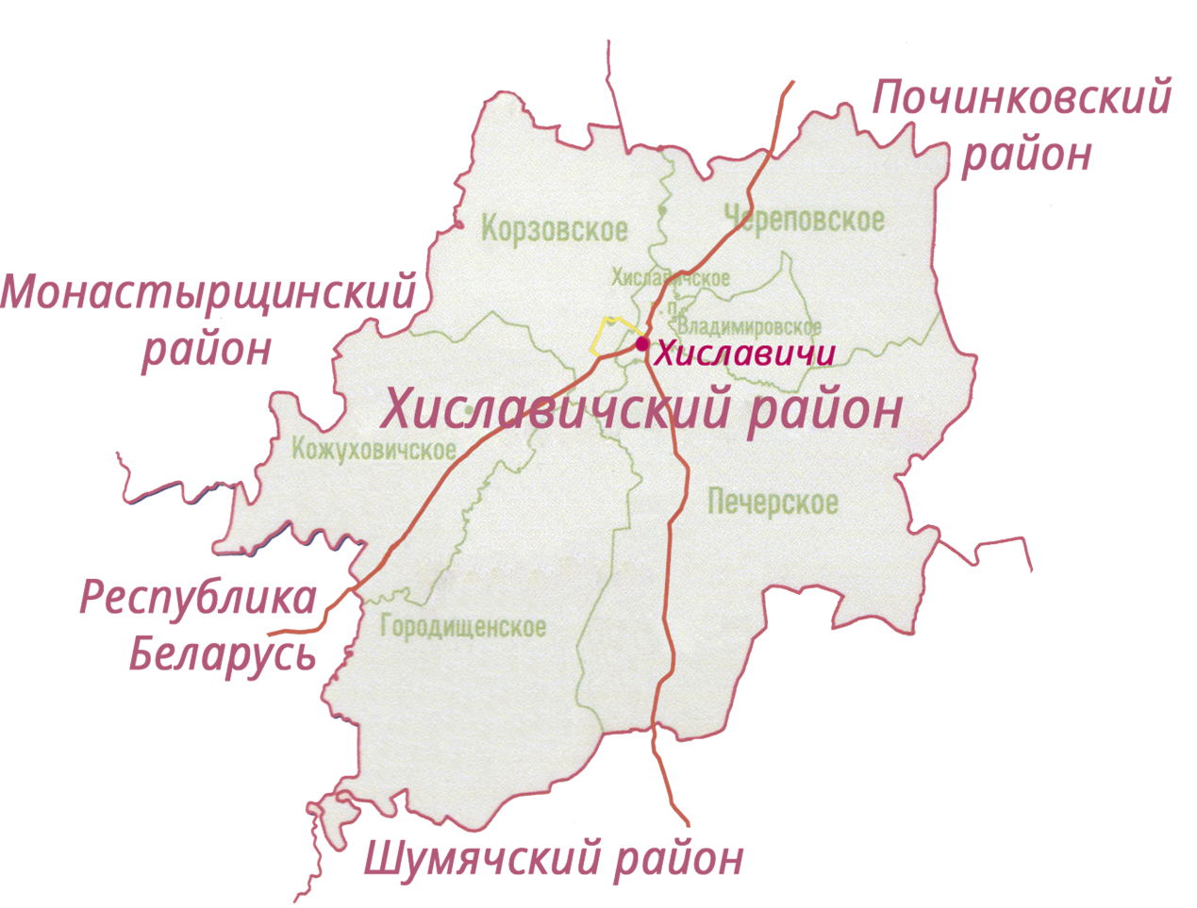
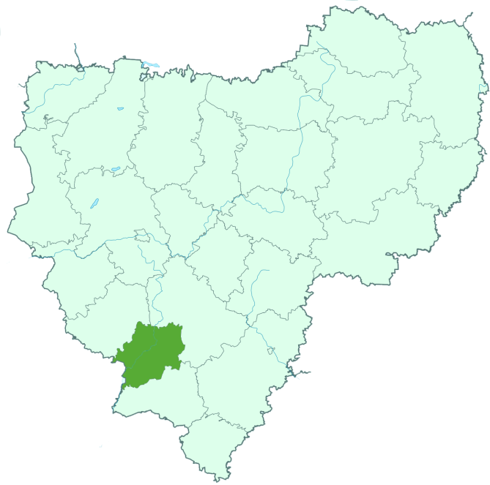
Хиславичский
район
Смоленской
области
Герб
Хиславичский район сегодня
Общая площадь
1 161 кв.км
1. Владимировское
2. Городищенское
3. Кожуховичское
4. Корзовское
5. Печерское
6. Череповское
Население
Сельские поселения
7 633 тыс.чел.
6
Городские поселения
1
Хиславичское
4

Slide 5
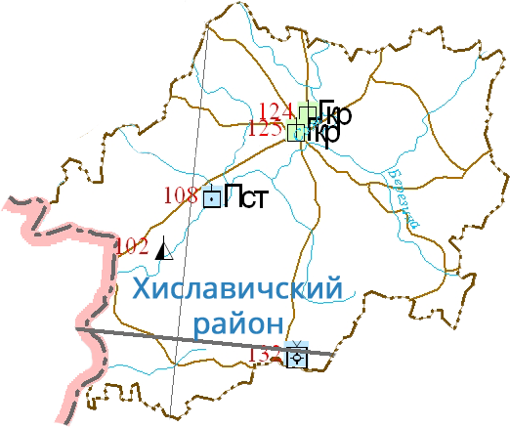
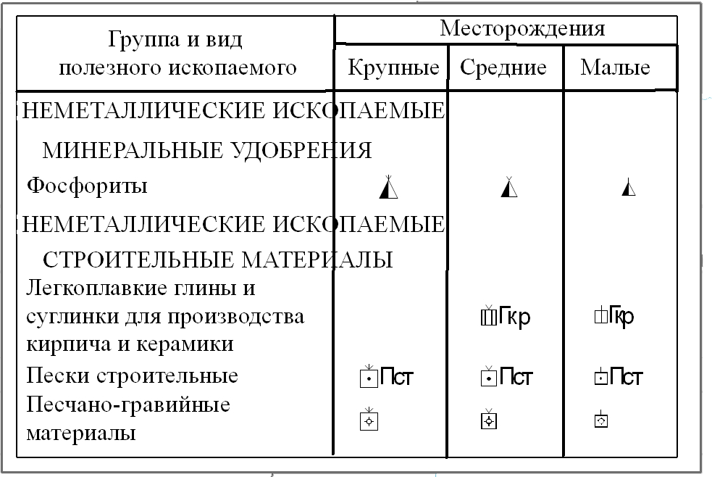
Хиславичский
район
Смоленской
области
Герб
Природные ресурсы
С севера района на юго-запад протекает река Сож (левый приток Днепра). Правобережная часть района дренируется небольшими речками.
Большая часть территории Хиславичского района расположена в пределах Сожско – Остёрской низины, представляющей собой плоскую и слабоволнистую равнину. На северо-западе в пределы района заходят отроги Смоленской возвышенности.
Климат района мягкий умеренно – континентальный. Наиболее холодный месяц - январь, наиболее теплый – июль.
В районе есть залежи песка и песчано–гравийных грунтов. Из строительных материалов имеются глины и суглинки. Запасы известкового туфа на территории района представлены тремя месторождениями: «Лыза –1», «Лыза-2» и «Коханово». Запасы фосфоритов на территории Хиславичского района расположены на участках: «Романек», «Стайки» Сожского месторождения.
5

Slide 6
Хиславичский
район
Смоленской
области
Социально-экономическое
развитие
Герб
Среднемесячная
заработная
плата
работников
Объем отгруженных товаров собственного производства, выполненных работ и услуг по всем видам экономической деятельности
Оборот
розничной
торговли
32,7
тыс. руб.
71,5%
195,89
млн. руб.
284,3
млн. руб.
к средне-
областному
уровню
Естественная убыль
составила
Динамика отчислений
100 чел.
2021 год
2022 год
Уровень безработицы
Объем доходов
1,15 %
317,1 млн. руб.
< на 60,7 млн. руб.
Численность
трудоспособного
населения
Объем расходов
311,9 млн. руб.
< на 64,5 млн. руб.
3,55 тыс. чел.
6

Slide 7
Хиславичский
район
Смоленской
области
Герб
Инвестиции
Объем инвестиций в основной капитал
Структура инвестиций в основной капитал
552,163
млн. руб.
1
Реализующийся инвестиционный проект
10
7

Slide 8
Хиславичский
район
Смоленской
области
Герб
Инвестиционный потенциал
Приоритетные направления инвестирования
Сельское хозяйство
Развитие молочно-мясного животноводства и сопутствующих высокотехнологических отраслей промышленной переработки.
Освоение залежных, неэффективно используемых земель.
Производство экологически чистой продукции (овощеводство, садоводство), ориентированной на внутренний рынок.
Строительство
Жилищное строительство, в том числе льготное для молодых специалистов и многодетных семей.
Строительство жилья эконом-класса, отвечающего стандартам ценовой доступности, энергоэффективности и экологичности.
Туризм
Организация работы сувенирных лавок, разработка и изготовление сувенирной, туристической продукции.
Строительство и развитие гостиничных комплексов, баз отдыха, кенпинговых зон.
8

Slide 9
Хиславичский
район
Смоленской
области
ИНВЕСТИЦИОННАЯ КАРТА
Герб
Площадки с/х
назначения
Площадки промышленного
назначения
Туризм и отдых
9

Slide 10
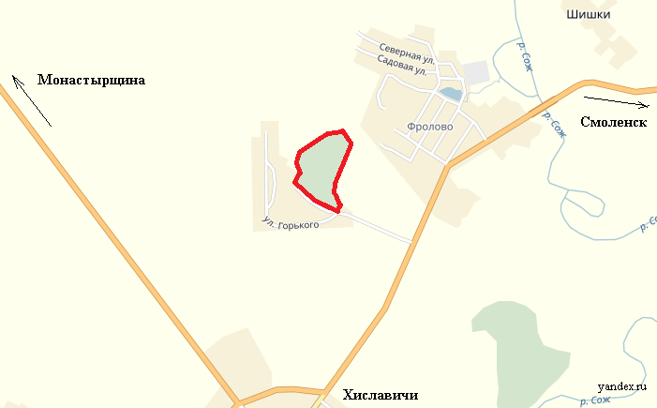
Хиславичский
район
Смоленской
области
Герб
Инвестиционные площадки
Инвестиционная площадка № 67-22-01
Местоположение: п. Хиславичи, окраина; - расстояние до г. Москвы: 480 км; - расстояние до г. Смоленска: 75 км; - расстояние до п. Хиславичи: 1 км.
Характеристика участка | Площадь | 17 га
 | Категория земли | земли промышленности
 | Форма собственности | не разграничена
 | Приоритетное направление использования | производство кирпича
Инженерная инфраструктура | Электроснабжение | электроснабжение: имеется 2 подстанции мощностью 60 и 180 кВт
 | Газоснабжение | точка подключения в 1,5 км от участка; возможное потребление 420 куб.м/час; ориентировочная стоимость подключения 3 млн.рублей; сроки осуществления технологического присоединения – 2-4 месяца
 | Водоснабжение | имеется водонапорная башня, давление составляет 1,2 кг на 1 см.кв., возможное потребление 11,8 куб.м./час; ориентировочная стоимость подключения составит 70,0 тыс.рублей; сроки осуществления технологического присоединения – 1 - 3 месяцев
 | Водоотведение | возможно строительство местной канализации
Подъездные пути | автомобильная дорога «Брянск–Смоленск-Хиславичи–граница Республики Беларусь» на расстоянии 0,5 км
Условия предоставления | выкуп: 5000 руб. за 1 кв.м аренда: 75 руб. за 1 кв.м
10

Slide 11
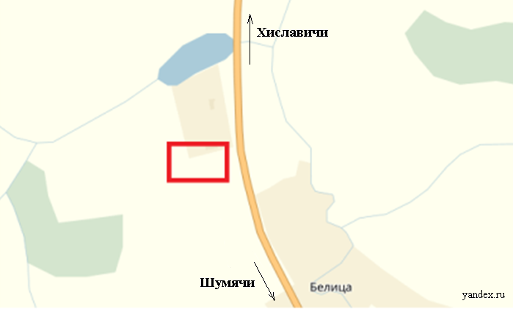
Хиславичский
район
Смоленской
области
Герб
Инвестиционные площадки
Инвестиционная площадка № 67-22-05
Местоположение: Хиславичский район, д. Белица; - расстояние до г. Москвы: 500 км; - расстояние до г. Смоленска: 100 км; - расстояние до п. Хиславичи: 17 км.
Характеристика участка | Площадь | 5,14 га
 | Категория земли | земли населенных пунктов
 | Форма собственности | муниципальная
 | Приоритетное направление использования | база отдыха, производственная деятельность
Инженерная инфраструктура | Электроснабжение | осуществляется от ВЛ-04 кВ Л.-1 от МТП-2-4 д.Белица ВЛ – 1004 ПС Микшино
 | Газоснабжение | имеется возможность подключения, ШРП находится в 50 м. от участка, давление составляет 3 кг на 1 см.кв., возможное потребление 420 куб.м/час; ориентировочная стоимость подключения 500 тыс.рублей; сроки осуществления технологического присоединения – 2-4 месяца
 | Водоснабжение | шахтный колодец
 | Водоотведение | возможно строительство местной канализации
Подъездные пути | автомобильная дорога «Ершичи – Шумячи – Хиславичи» примыкает к участку
Условия предоставления | выкуп: ориентировочная стоимость 600 тыс.рублей; аренда: ориентировочная стоимость 200 тыс.рублей.
11

Slide 12
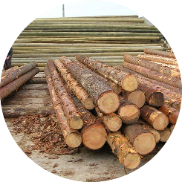
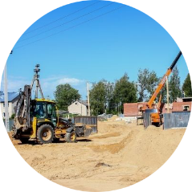
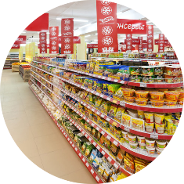
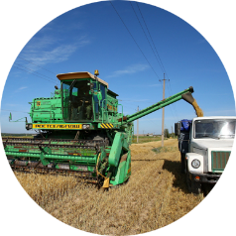
Хиславичский
район
Смоленской
области
Герб
Малое предпринимательство
Число субъектов
малого и среднего
предпринимательства
Структура субъектов малого и среднего предпринимательства по сферам деятельности, %
176
По видам деятельности:
20
6
Заготовка и
переработка
древесины
Строительство
60
13
77
Оптовая и розничная торговля
Сельское хозяйство
Прочие
виды
12

Slide 13
Хиславичский
район
Смоленской
области
Государственная поддержка субъектов малого и
среднего предпринимательства
Смоленской области
Герб
Реализация государственной политики в сфере развития малого и среднего предпринимательства осуществляется в рамках подпрограммы «Развитие малого и среднего предпринимательства в Смоленской области» областной государственной программы «Экономическое развитие Смоленской области», включая создание благоприятного предпринимательского и инвестиционного климата.
Возмещение субъектам МСП до 50% затрат на технологическое присоединение к объектам электросетевого хозяйства мощностью до 1,5 МВт,
не более 2 млн. рублей
Возмещение субъектам МСП до 70% затрат на уплату первого взноса (аванса) по договорам лизинга оборудования с российскими лизинговыми организациями,
не более 2,5 млн. рублей
Предоставления грантов субъектам МСП, являющимся социальными предприятиями, или субъектам МСП, созданным физическими лицами в возрасте до 25 лет включительно - до 0,5 млн.руб.
Департамент инвестиционного развития Смоленской области
214014, г. Смоленск, ул. Энгельса, д. 23
Сайт: dep-invest.admin-smolensk.ru
E-mail: dep@smolinvest.com
13

Slide 14
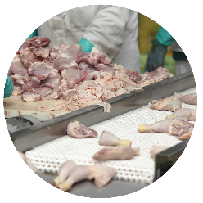
Хиславичский
район
Смоленской
области
Герб
Промышленный комплекс
Число предприятий
1
Пищевое
производство
105,6 млн. руб.
Численность
работающих
ЗАО «Тропарево»
65 чел.
14

Slide 15
Хиславичский
район
Смоленской
области
Герб
Сельское хозяйство
Производство основных видов продукции во всех категориях хозяйств
Число предприятий
17
23,23
тыс.тонн
1805
тонн
498
тонн
Структура сельского хозяйства
зерно
картофель
овощи
3,9
тыс. тонн
710
тонн
2,37
млн. шт.
молоко
мясо скота и птицы
яйца
Основные задачи на период до 2023 года
Стимулирование инновационной деятельности и инновационного развития агропромышленного комплекса
Вовлечение в оборот неиспользуемых земель сельскохозяйственного назначения
15

Slide 16
Хиславичский
район
Смоленской
области
Государственная поддержка сельхозтоваропроизводителей (субсидии)
Растениеводство
Животноводство
Возмещение процентных
ставок по кредитам
1. Субсидии на стимулирование увеличения производства масличных культур.
2. Субсидии на возмещение части затрат на приобретение элитных семян.
3. Субсидии на возмещение части затрат на проведение комплекса агротехнологических работ.
4. Субсидии по возмещению производителям зерновых культур части затрат на производство и реализацию зерновых культур.
5. Субсидии на возмещение части затрат на прирост собственного производства льно- и (или) пеньковолокна, и (или) тресты льняной, и (или) тресты конопляной.
6. Субсидии на возмещение части затрат на закладку и (или) уход за многолетними насаждениями
7. Субсидии на возмещение части затрат на проведение культуртехнических мероприятий на выбывших сельскохозяйственных угодьях, вовлекаемых в сельскохозяйственный оборот, а также мероприятия в области известкования кислых почв на пашне.
8. Субсидии на подготовку проектов межевания земельных участков и на проведение кадастровых работ.
9. Субсидии на стимулирование увеличения производства картофеля и овощей.
10. Субсидии на возмещение части затрат на проведение комплекса агротехнологических работ на посевных площадях, занятых зерновыми и (или) зернобобовыми культурами.
1. Субсидии на поддержку племенного животноводства.
2. Субсидии на приобретение племенного молодняка.
3. Субсидии на повышение продуктивности в молочном скотоводстве.
4. Субсидии на возмещение части затрат на прирост поголовья молочных коров.
5. Субсидии на возмещение части затрат на содержание высокопродуктивного поголовья молочных коров.
6. Субсидии на развитие мясного животноводства.
7. Субсидии на возмещение части затрат на обеспечение прироста сельскохозяйственной продукции собственного производства в рамках приоритетных подотраслей агропромышленного комплекса:
- маточное товарное поголовье.
8. Субсидии на возмещение части затрат на обеспечение прироста объема молока сырого крупного рогатого скота, козьего и овечьего, переработанного на пищевую продукцию.
9. Субсидии на возмещение части затрат на реализованную товарную рыбу, произведенную в Смоленской области.
10. Субсидии на возмещение части затрат на приобретение рыбопосадочного материала.
11. Субсидии на возмещение части затрат, связанных с разработкой проектно-сметной документации на создание и (или) модернизацию молочно-товарных ферм, и проведение инженерных изысканий, выполняемых в целях подготовки данной проектной документации.
Субсидии на возмещение части затрат на уплату процентов по инвестиционным кредитам, полученным в российских кредитных организациях, и займам, полученным в сельскохозяйственных кредитных потребительских кооперативах.
Развитие сельских территорий
1. Социальные выплаты на строительство (приобретение) жилья в сельской местности гражданам РФ.
2. Субсидии на строительство (приобретение) жилья, предоставляемого гражданам по договору найма жилого помещения.
3. Субсидия на реализацию мероприятий по благоустройству сельских территорий.
4. Субсидии на возмещение части затрат, связанных с обеспечением квалифицированными специалистами.
Сельскохозяйственное страхование
Субсидии на возмещение части затрат на уплату страховой премии, начисленной по договору сельскохозяйственного страхования в области растениеводства, и (или) животноводства, и (или) аквакультуры.
Развитие агротуризма
Модернизация объектов АПК и приобретение с/х техники
Грант «Агротуризм» сельскохозяйственным товаропроизводителям (кроме ЛПХ) на финансовое обеспечение затрат, связанных с реализацией проектов развития сельского туризма.
1. Субсидии на возмещение части затрат на приобретение сельскохозяйственной, промышленной техники для производства сельскохозяйственной продукции.
2. Субсидии на возмещение части затрат на уплату лизинговых платежей.
3. Субсидии на возмещение части прямых понесенных затрат на создание и (или) модернизацию объектов агропромышленного комплекса: хранилищ, животноводческих комплексов молочного направления, льно, пенькоперерабатывающих предприятий.
Развитие малых форм хозяйствования
1. Гранты на развитие семейных ферм на базе крестьянских (фермерских) хозяйств, включая индивидуальных предпринимателей.
2. Гранты «Агростартап» крестьянским (фермерским) хозяйствам или индивидуальным предпринимателям на их создание и (или) развитие.
3. Гранты сельскохозяйственным потребительским кооперативам на развитие материально-технической базы.
4. Субсидии сельскохозяйственным потребительским кооперативам (за исключением сельскохозяйственных потребительских кредитных кооперативов) на возмещение части затрат, связанных с их развитием.
16

Slide 17
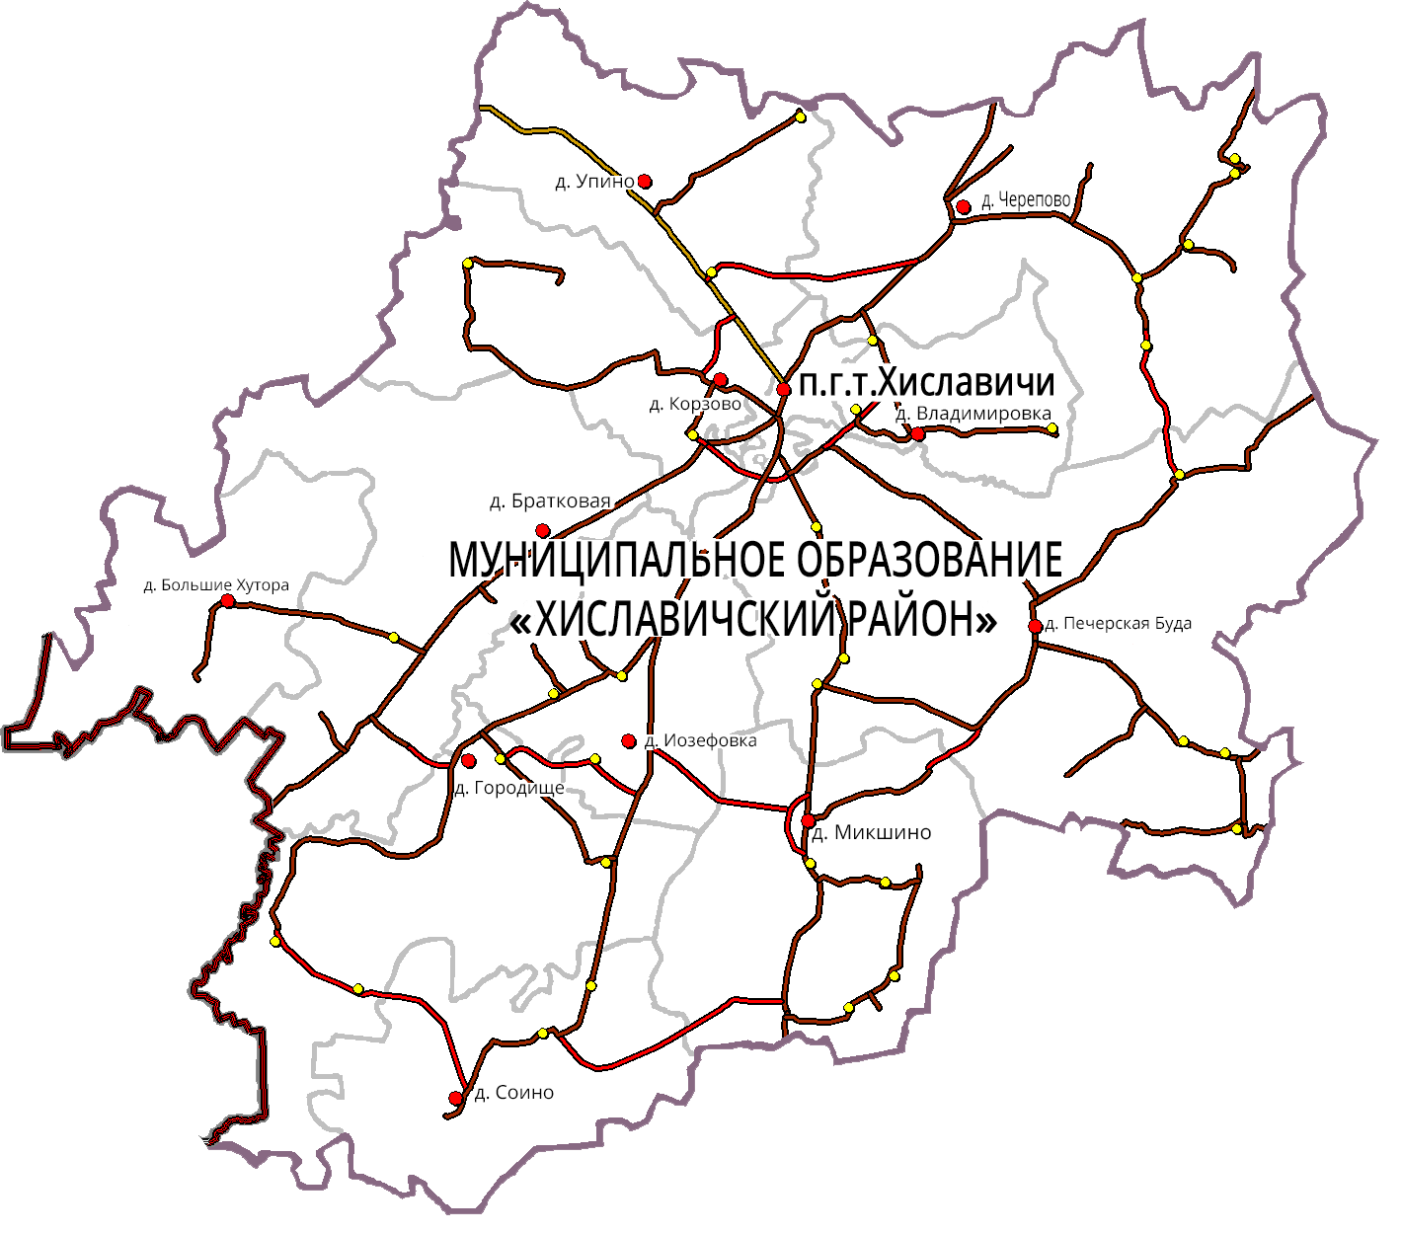
Хиславичский
район
Смоленской
области
Герб
Транспорт
566,5 км
Общая протяженность дорог
Автодороги в муниципальной собственности:
267 км грунтовые
44,1 км асфальтобетонные
17

Slide 18
Хиславичский
район
Смоленской
области
Герб
Связь
1
Смоленский филиал
ПАО «Ростелеком»
МЦТЭТ г. Рославль
ЛТЦ Хиславичи
организация, оказывающая услуги связи
4
11
оператора сотовой связи
почтовых отделений связи
«МТС»
«Билайн»
«Теле-2»
«Мегафон»
Активно работает сеть интернет, спутниковое телерадиовещание
18

Slide 19
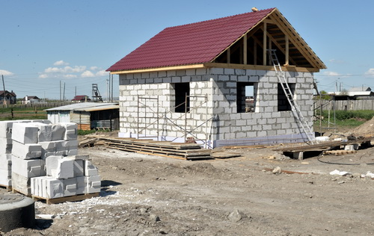
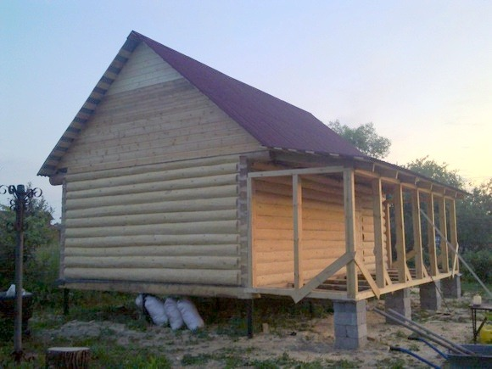
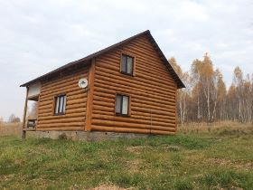
Хиславичский
район
Смоленской
области
Герб
Строительство
Общая площадь
жилищного фонда
257,27
тыс.кв.м
Количество введенного
в эксплуатацию жилья
1,222
тыс.кв.м
19

Slide 20
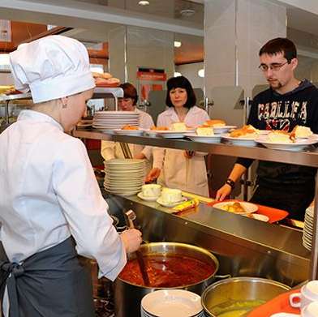
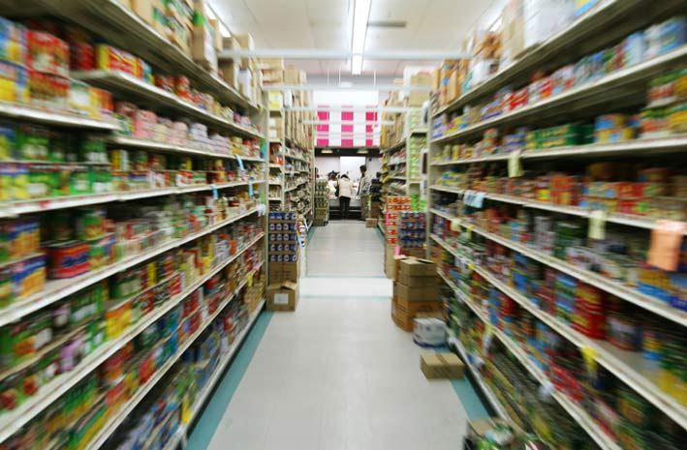
Хиславичский
район
Смоленской
области
Герб
Потребительский рынок товаров и услуг
Количество предприятий
розничной торговли
Общественное питание
5
64
Оборот розничной торговли
17
Бытовое обслуживание
284,3
млн.руб.
855,57
кв.м
Обеспеченность населения торговыми площадями
на 1 тыс.чел.
20

Slide 21
Хиславичский
район
Смоленской
области
Герб
Финансовая деятельность
Структура доходов, млн. руб.
Финансовые организации, осуществляющие деятельность
Банки
ОАО «Сбербанк России» Дополнительный офис №8609/088 Сельскохозяйственный кредитный потребительский кооператив «Форвард»
Структура расходов, млн. руб.
21

Slide 22
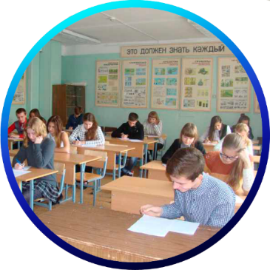
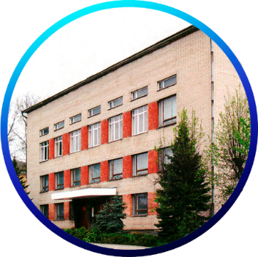
Хиславичский
район
Смоленской
области
Герб
Образование
5
3
2
Учреждения общего образования
Учреждения дошкольного образования
Учреждения дополнительного образования
Общее
образование
1 средняя общеобразовательная школа
4 общеобразовательных школ
Численность школьников
493 чел.
Дополнительное
образование
Детская школа искусств
Дом детского творчества
Обучаются 398 чел.
Дошкольное
образование
3 детских сада:
«Алёнушка», «Ручеек», «Солнышко»
Воспитанников 142 чел.
22

Slide 23
Хиславичский
район
Смоленской
области
Герб
Здравоохранение
Сеть медицинских учреждений
ЦРБ | 1
Поликлиника | 1
ФАП | 15
57
17
чел.
Количество
коек
Численность
врачей в
районе
113
чел.
Обеспеченность
медицинскими
работниками
(на 10 тыс. чел.)
23
Notes:
10

Slide 24
Хиславичский
район
Смоленской
области
Герб
Спорт
Численность населения, занимающаяся физкультурой и спортом
1 539 чел.
41 спортивный объект
Крупные:
ФОК им. Г.И. Сидоренкова
В 2022 г. проведено
62 спортивно-массовых мероприятия
24

Slide 25
Хиславичский
район
Смоленской
области
Герб
Культура
1
фото
Музеи
1
Детская школа искусств
Районный
Центр культуры
Парки отдыха
В 2023 г. проведено
2 589 мероприятий в сфере культуры
18
В 44 клубных формированиях занимаются 554 человека
Клубные учреждения
В библиотеках зарегистрировано 5 250 читателей, 82 165 книжный фонд,
книговыдача 96 600 экземпляров
20
Библиотеки
25

Slide 26
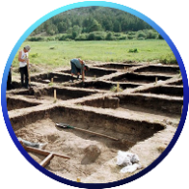
Хиславичский
район
Смоленской
области
Герб
Туризм
Хиславичский районный краеведческий музей
2
Церковь Покрова Пресвятой Богородицы в деревне Черепово
Средства размещения
36
Объекты культурного наследия
Храм Бориса и Глеба
в Хиславичах
фото
31
Событийный туризм
1 апреля – Районный фестиваль юмора «Клюкинская юморина»
…
Объекты
археологического наследия
4 ноября – Российско-белорусский фестиваль народного творчества
«Две Руси – две сестры»
2
Приоритетные направления:
Церкви и храмы
Религиозный
Рекреационный
Сельский и экологический
26

Slide 27
Хиславичский
район
Смоленской
области
Герб
SWOT-анализ
Сильные стороны S | выгодное географическое положение; относительная близость к московской агломерации и границе с Республикой Беларусь; развитая транспортная инфраструктура; наличие комплекса культурно-исторических ценностей; экологически чистые территории; наличие сырья: леса, огнеупорной глины, песчано-гравийной смеси.
Слабые стороны W | слабость инновационной составляющей в промышленности; вытеснение продукции предприятий района продукцией другого производства; дефицит кадров из-за возникших демографических диспропорций.
Возможности O | расширение рынка продукции местных производителей; внедрение инновационных технологий; вовлечение в сельхозпроизводство неиспользуемых угодий; возможности локализации производства для белорусского бизнеса; развитие специализированных видов туризма: рыболовство, охота.
Угрозы T | демографическое старение населения; отток из района способной творческой молодежи.
27

Slide 28
Хиславичский
район
Смоленской
области
Герб
Контакты
ГЛАВА МУНИЦИПАЛЬНОГО ОБРАЗОВАНИЯ
«ХИСЛАВИЧСКИЙ РАЙОН» СМОЛЕНСКОЙ ОБЛАСТИ:
Департамент инвестиционного развития Смоленской области:
Шапкин
Сергей Александрович
Телефон: (48140) 2-11-44
E-mail: hislav@admin-smolensk.ru
Сайт: hislav.admin-smolensk.ru
Телефон: (4812) 20-55-20
Факс: (4812) 20-55-39
E-mail: dep@smolinvest.com
Сайт: dep-invest.admin-smolensk.ru
НАЧАЛЬНИК ОТДЕЛА ПО ЭКОНОМИКЕ И КОМПЛЕКСНОМУ РАЗВИТИЮ АДМИНИСТРАЦИИ МУНИЦИПАЛЬНОГО ОБРАЗОВАНИЯ «ХИСЛАВИЧСКИЙ РАЙОН» СМОЛЕНСКОЙ ОБЛАСТИ:
ООО «Корпорация инвестиционного развития»:
Телефон: (4812) 77-00-22
E-mail: smolregion67@yandex.ru
Сайт: corp.smolinvest.com
Куцабина
Ольга Владимировна
Телефон: (48140) 2-14-59
E-mail: hislekonom@yandex.ru
28

